Slide 1
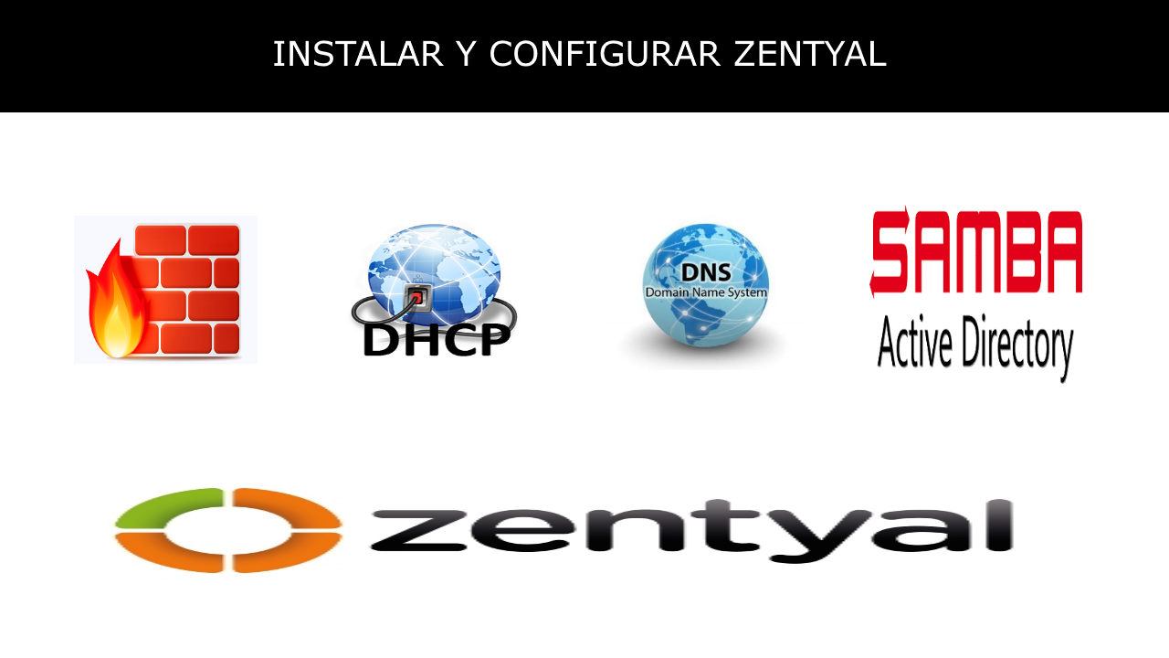

Slide 2
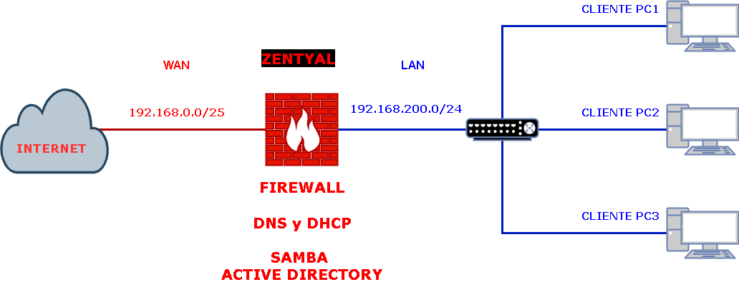
DIAGRAMA

Slide 3
TAREAS DE CONFIGURACION
Parte #1: Instalación del Servidor Zentyal con Particiones LVM.
Parte #2: Configuración Iniciales DNS, Direcciones Ip, Interfaces WAN y LAN, Registros y Diagnósticos.
Parte #3: Configuración de los Objetos, Servicios y Cortafuego.
Parte #4: Configuración de DNS (Cache y Autoritario), NTP, DHCP, DNS Dinámico y Reservaciones de Direcciones Ip.
Parte #5: Configuración de Controlador de Dominio y Compartir Archivos con SAMBA.
Parte #6: Instalación del RSAT para la Gestión del GPO del Controlador de Dominio.

